Slide 1
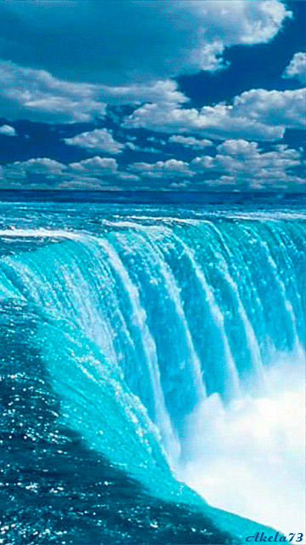

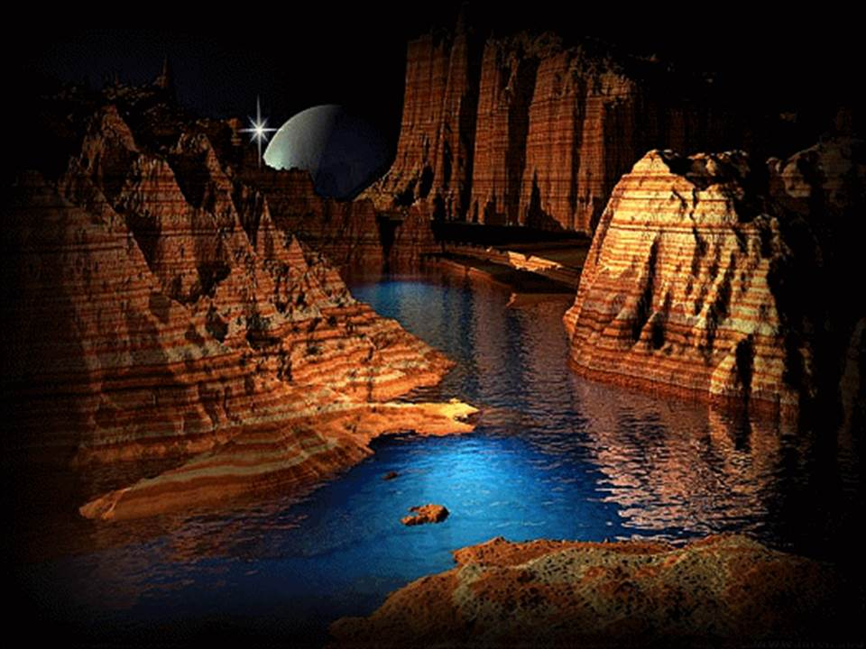

Carta escrita no ano 2070
DOROTÉIA GOMES
FICÇÃO? NÃO...NÃO É FICÇÃO...SE NÃO CUIDARMOS DESTA FONTE NATURAL, NO FUTURO TEREMOS ESTE QUADRO APRESENTADO POR MIM NESTE PPSX.

Slide 2
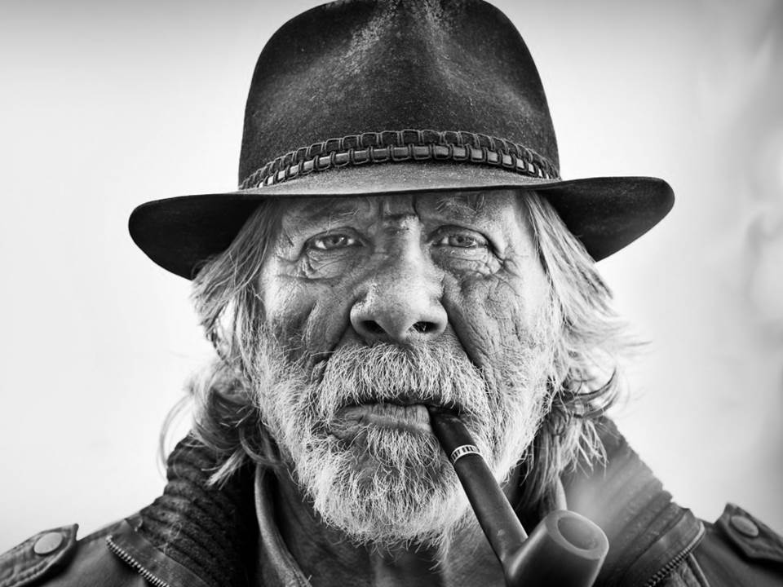
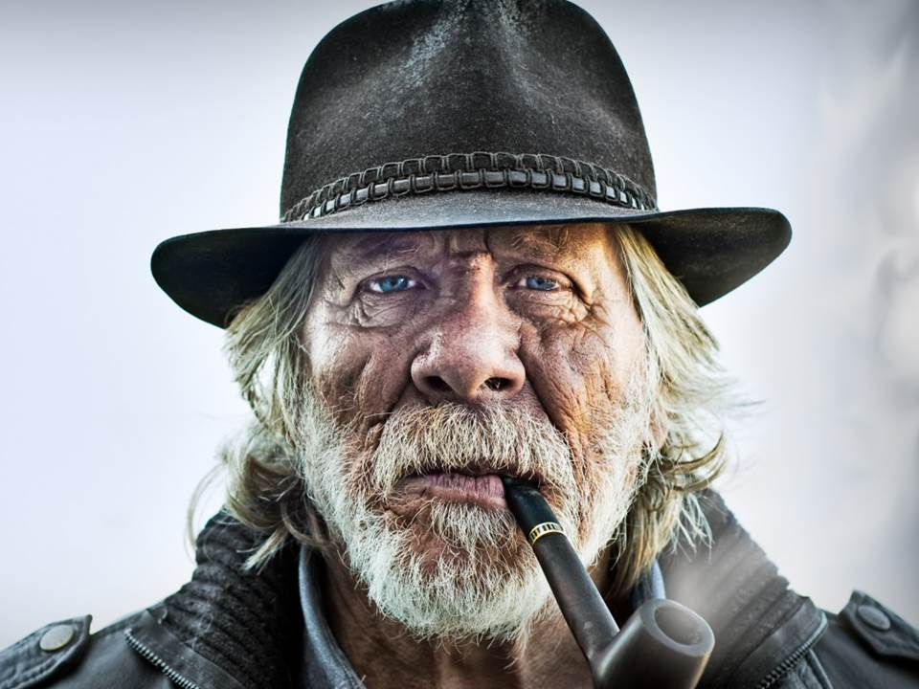
Estamos no ano 2070 e acabo de completar os 50 anos, mas a minha aparência é de alguém de 85.
Tenho sérios problemas renais porque bebo pouca água. Creio que me resta pouco tempo. Hoje sou uma das pessoas mais idosas nesta sociedade.

Slide 3
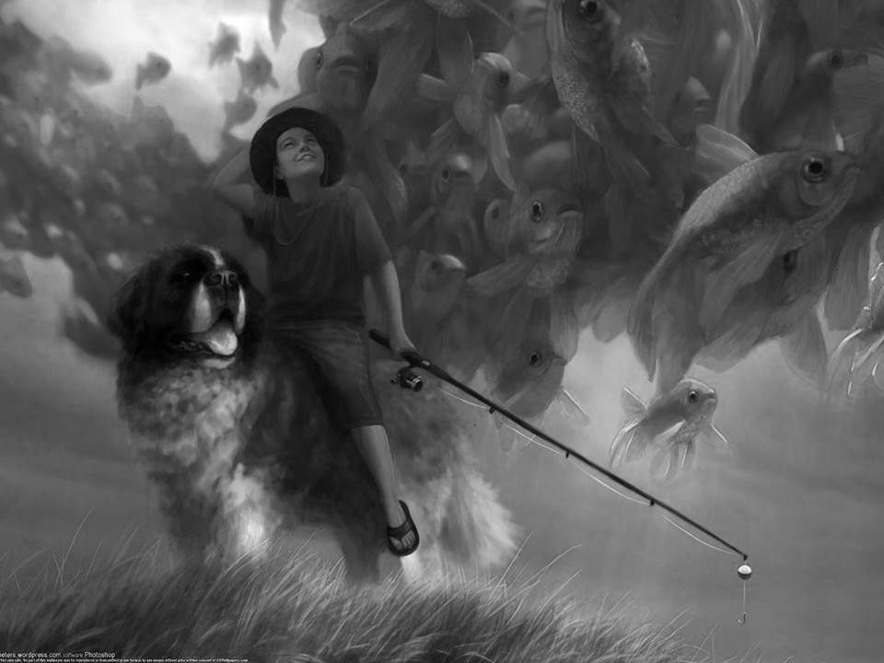
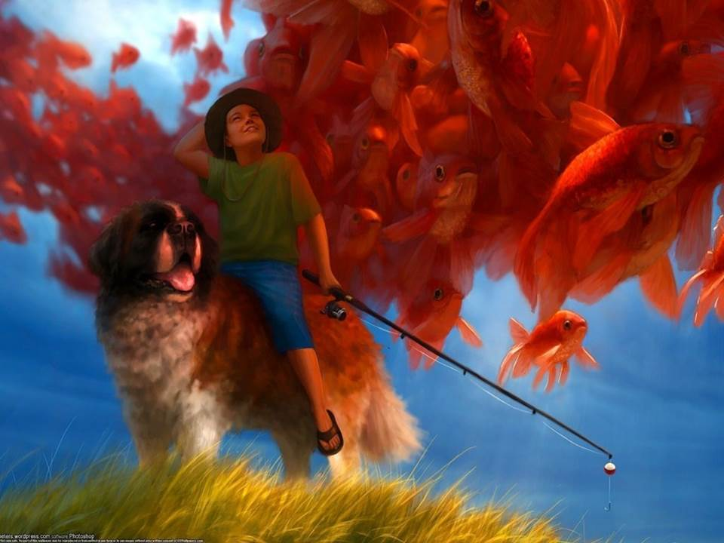
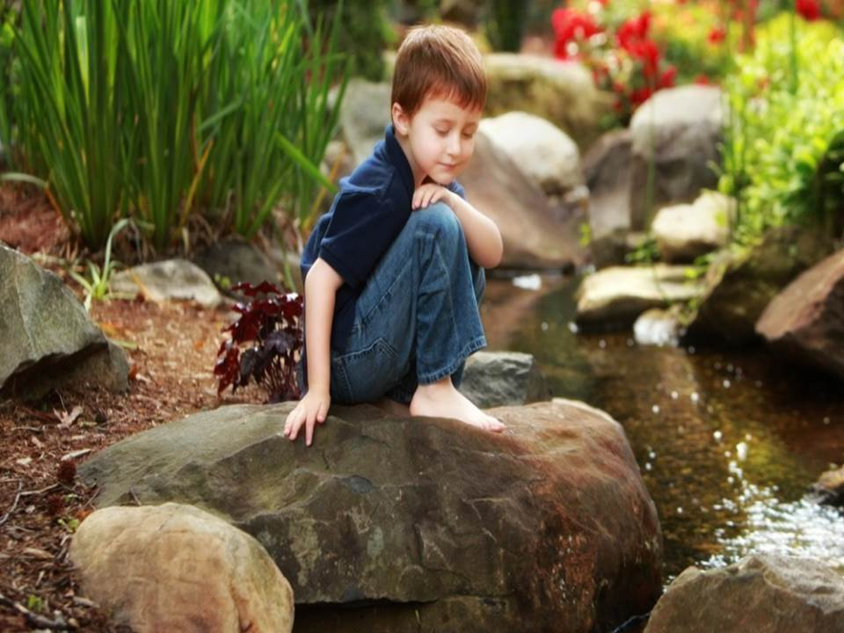
Recordo quando tinha 5 anos. Tudo era muito diferente. Havia muitas árvores nos parques, as casas tinham bonitos jardins e eu podia desfrutar de um banho de chuveiro por cerca de uma hora.

Slide 4


Agora usamos toalhas em azeite mineral para limpar a pele. Antes todas as mulheres mostravam a sua formosa cabeleira. Agora devemos raspar a cabeça para mantê-la limpa sem água.

Slide 5
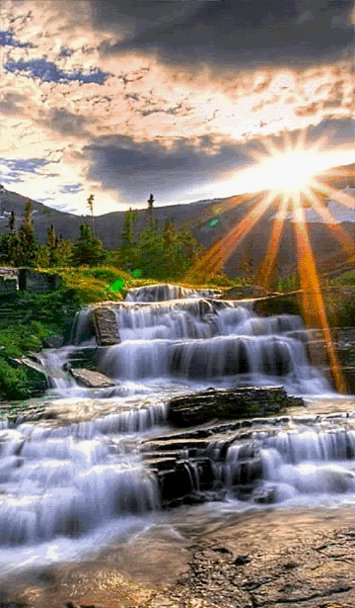
Antes o meu pai lavava o carro com a água que saía de uma mangueira. Hoje os meninos não acreditam que a água se utilizava dessa forma. Recordo que havia muitos anúncios que diziam CUIDE DA ÁGUA, só que ninguém lhes ligava; pensávamos que a água jamais podia terminar.

Slide 6
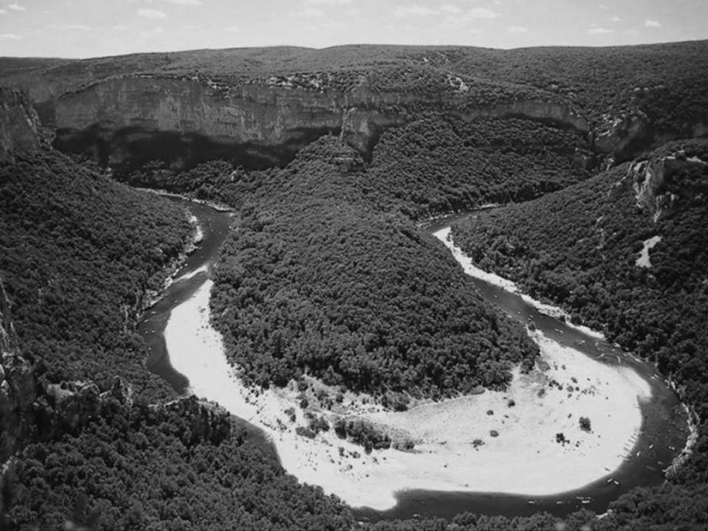
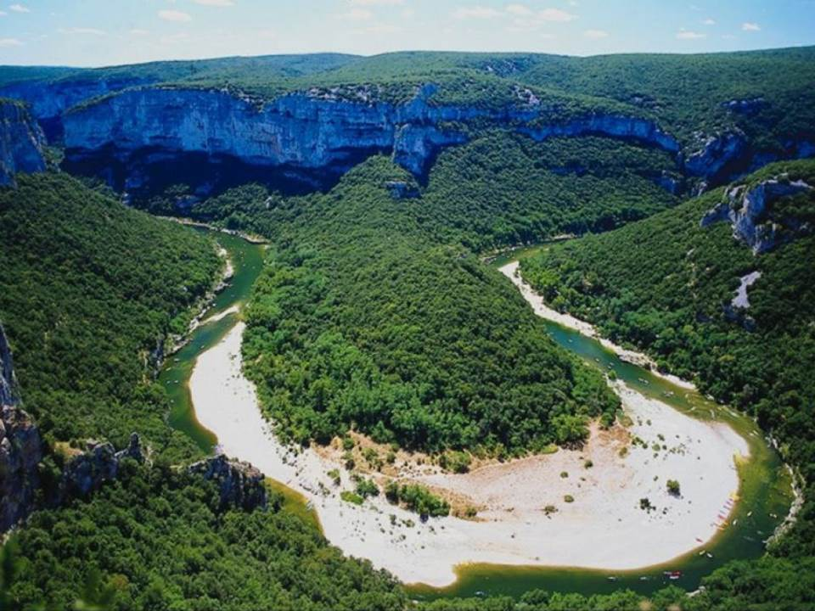
Agora, todos os rios, barragens, lagoas e mantos aquíferos estão irreversivelmente contaminados ou esgotados. Antes a quantidade de água indicada como ideal para beber era oito copos por dia por pessoa adulta. Hoje só posso beber meio copo.

Slide 7

A roupa é descartável, o que aumenta grandemente a quantidade de lixo; tivemos que voltar a usar os poços sépticos (fossas) como no século passado porque as redes de esgotos não se usam por falta de água.

Slide 8
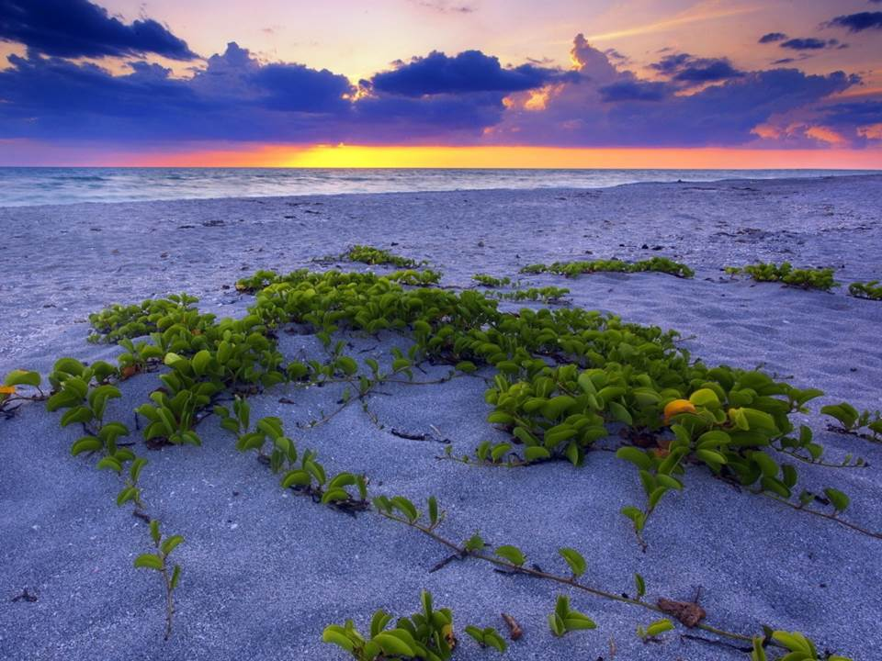
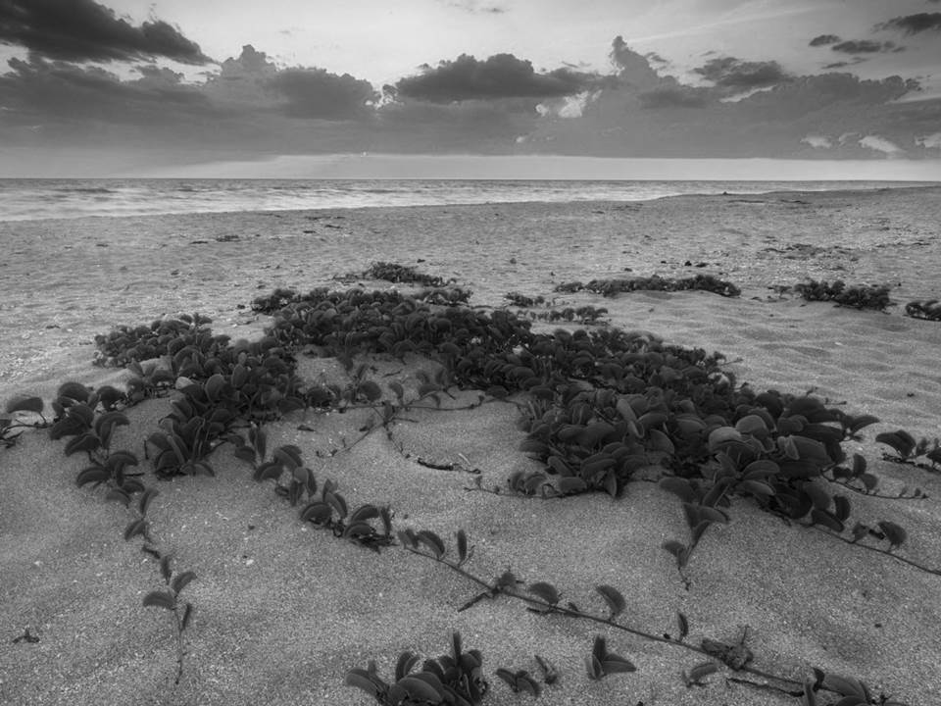
A aparência da população é horrorosa; corpos desfalecidos, enrugados pela desidratação, cheios de chagas na pele pelos raios ultravioletas, já que não temos a capa de ozônio que os filtrava na atmosfera.

Slide 9
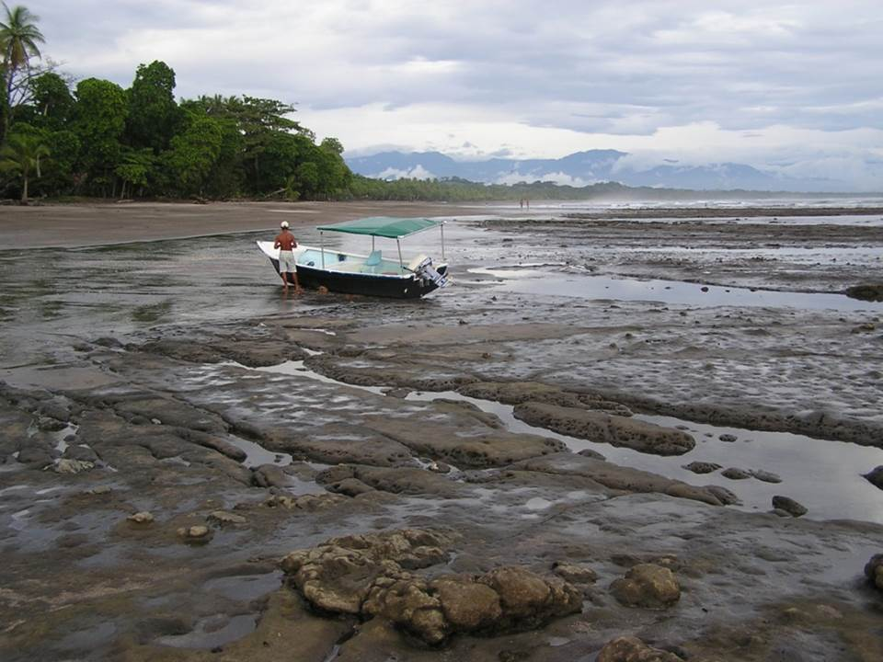
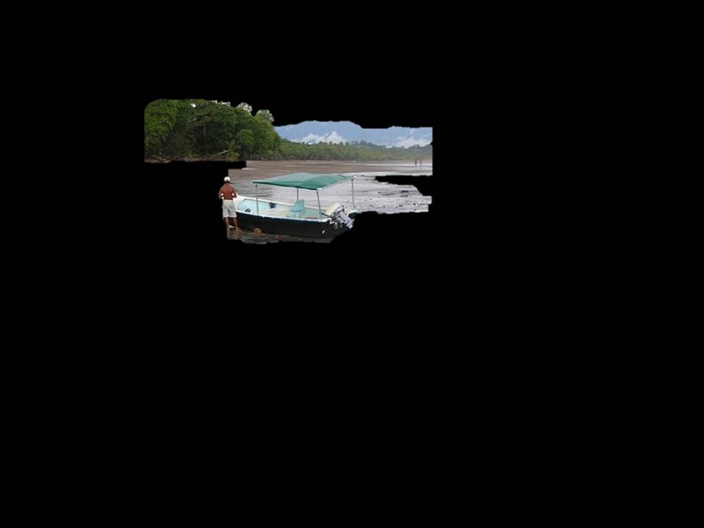
Imensos desertos constituem a paisagem que nos rodeia por todos os lados. As infecções gastrointestinais, enfermidades da pele e das vias urinárias são as principais causas de morte.
A indústria está paralisada e o desemprego é dramático.
As fábricas dessalinizadoras são a principal fonte de emprego e pagam-te com água potável em vez de salário.

Slide 10
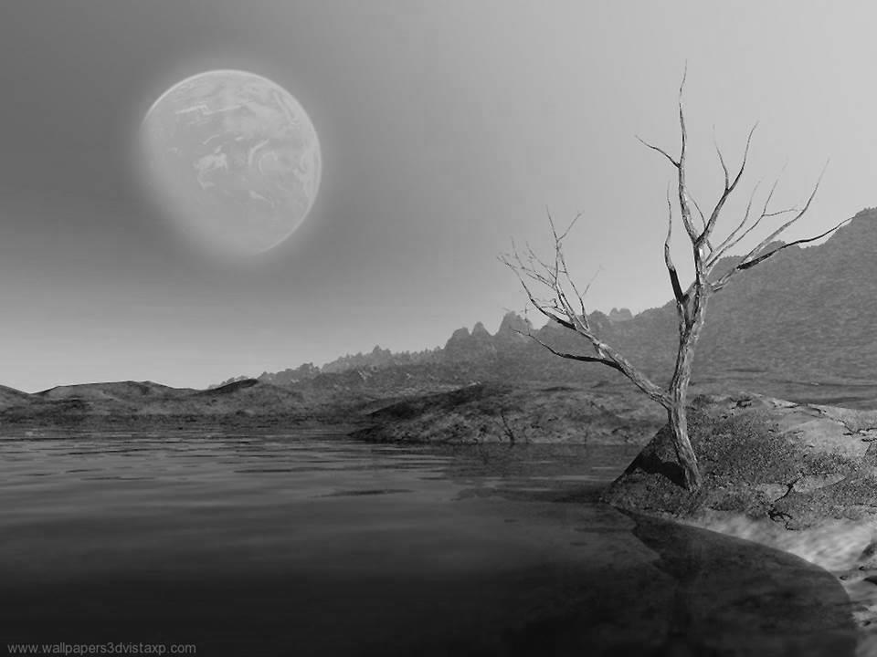
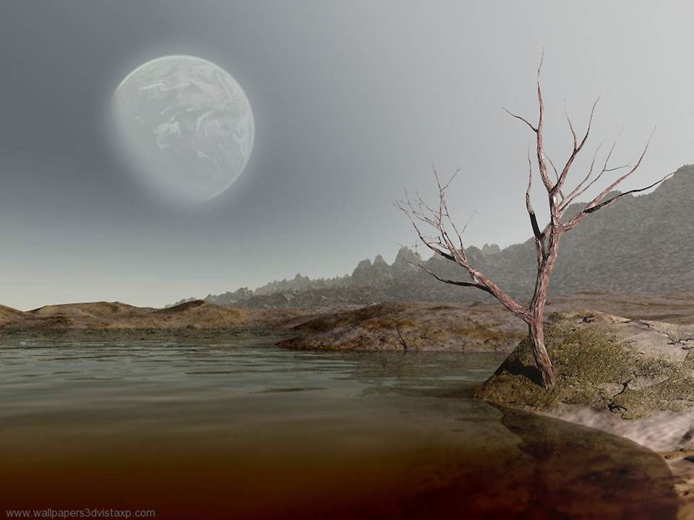
Os assaltos por um galão de água são comuns nas ruas desertas. A comida é 80% sintética.
Pela ressequidade da pele uma jovem de 20 anos parece como se tivesse 40.
Os cientistas investigam, mas não há solução possível. Não se pode fabricar água.

Slide 11
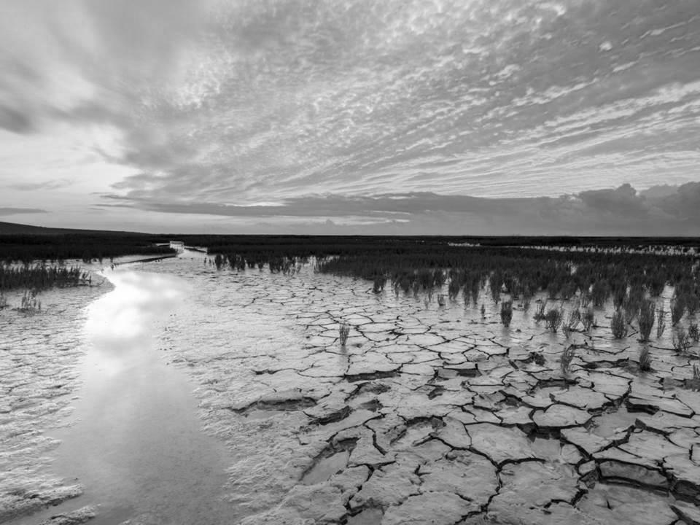
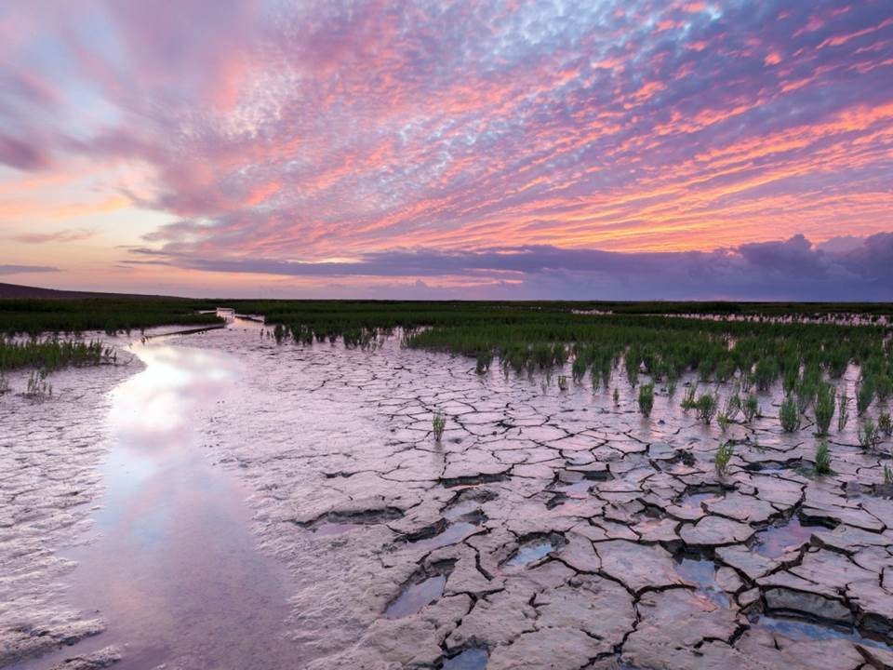
O oxigênio também está degradado por falta de árvores o que diminuiu o coeficiente intelectual das novas gerações.
Alterou-se a morfologia dos espermatozóides de muitos indivíduos, como consequência há muitos meninos com insuficiências, mutações e deformações.

Slide 12
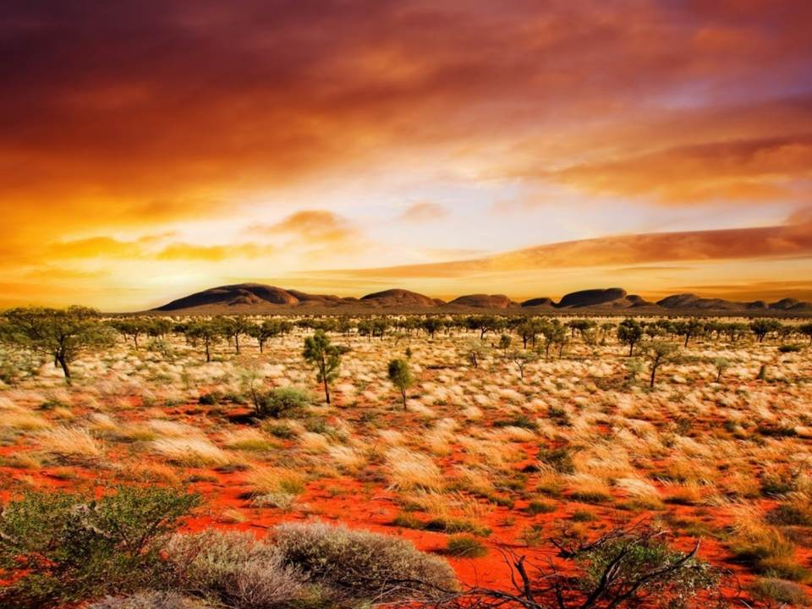
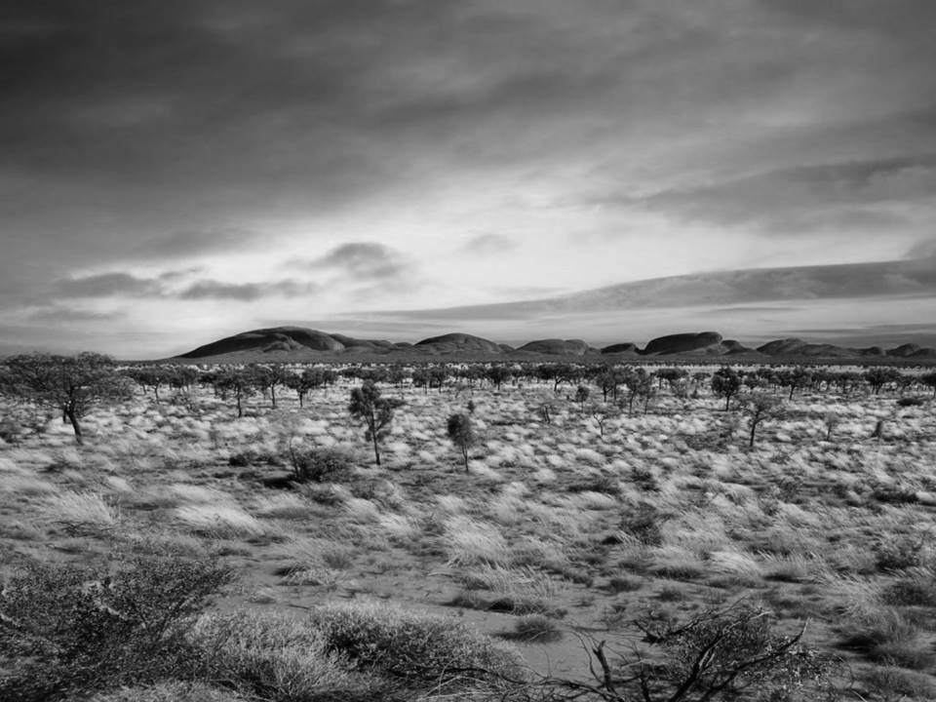
O governo já nos cobra pelo ar que respiramos: 137m3 por dia por habitante adulto. As pessoas que não pode pagar são retiradas das "zonas ventiladas", que estão dotadas de gigantescos pulmões mecânicos que funcionam com energia solar, não são de boa qualidade mas pode-se respirar, a idade média é de 35 anos.

Slide 13
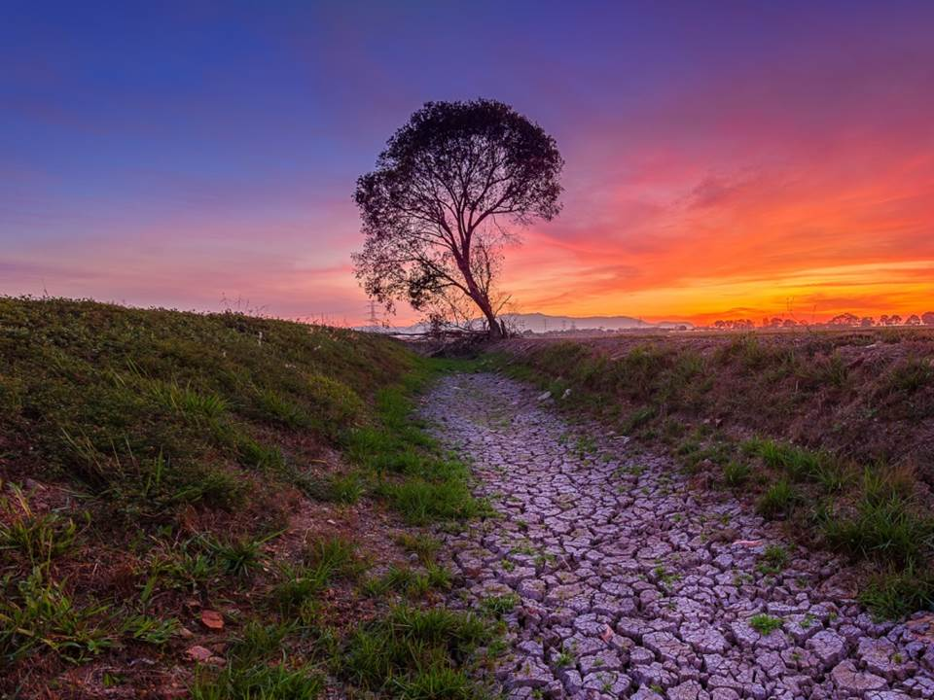
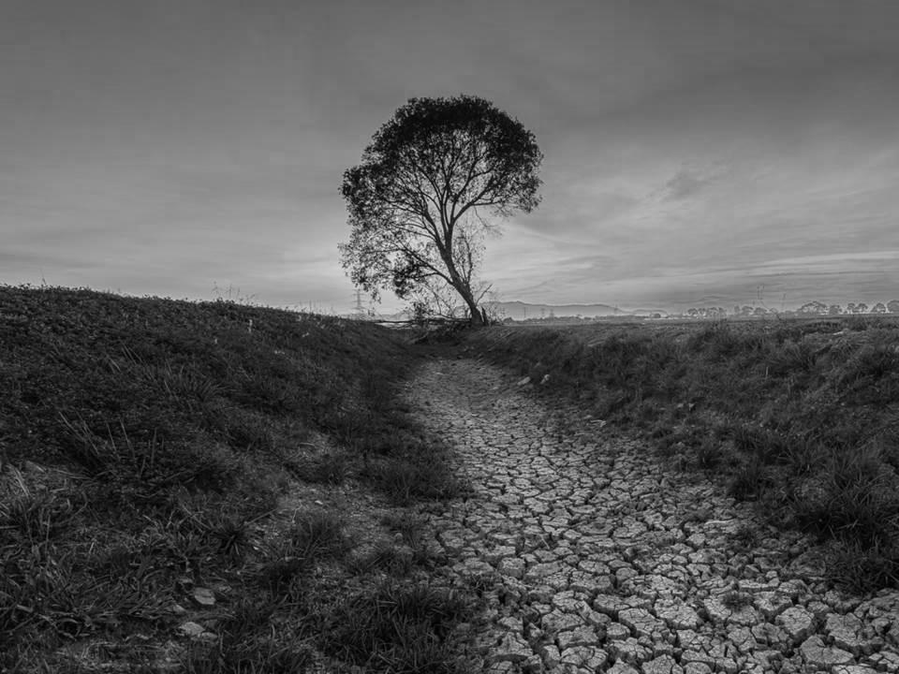
Em alguns países existem manchas de vegetação com o seu respectivo rio que é fortemente vigiado pelo exército.
A água é agora um tesouro muito cobiçado, mais do que o ouro ou os diamantes. Aqui já não há árvores porque quase nunca chove, e quando chega a registrar-se uma precipitação, é de chuva ácida; as estações do ano tem sido severamente transformadas pelos testes atômicos e da indústria contaminante do século XX.
Advertiam-se que havia que cuidar o meio ambiente e ninguém fez caso.

Slide 14
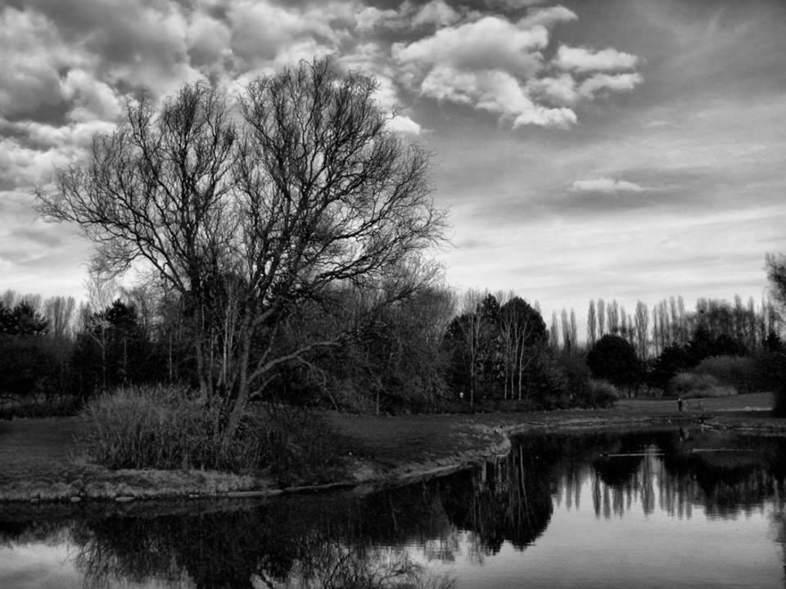
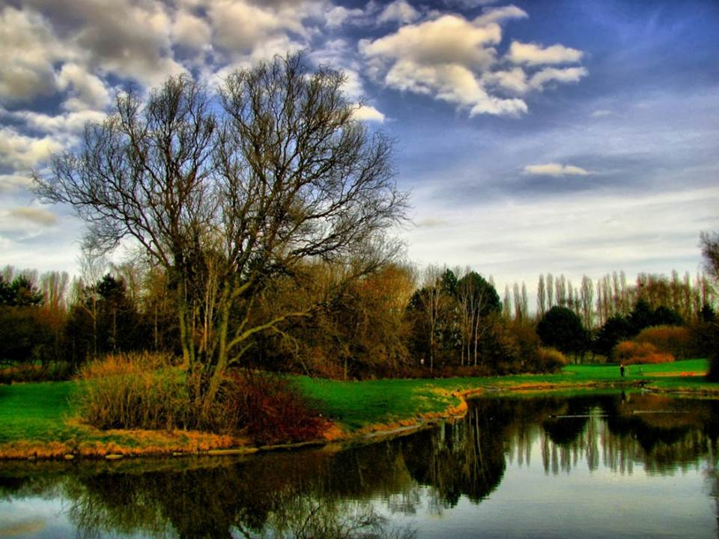
Quando a minha filha me pede que lhe fale de quando era jovem descrevo o bonito que eram os bosques, a chuva, as flores, do agradável que era tomar banho e poder pescar nos rios e barragens, beber toda a água que quisesse, o quão saudável que as pessoas eram.

Slide 15
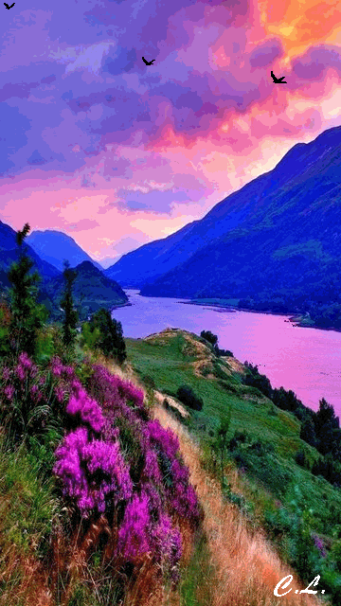

Ela pergunta-me: "Papai, porque acabou a água?" Então, sinto um nó na garganta; não posso deixar de sentir-me culpado, porque pertenço à geração que destruiu o meio ambiente ou simplesmente não tomamos em conta tantos avisos.

Slide 16
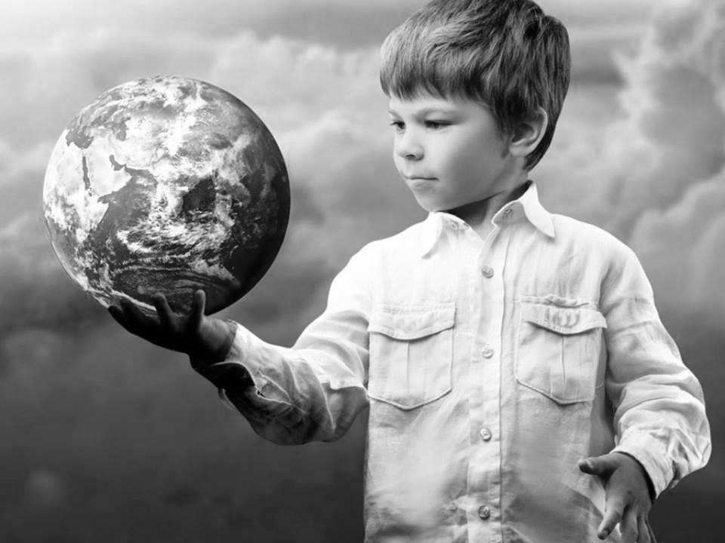
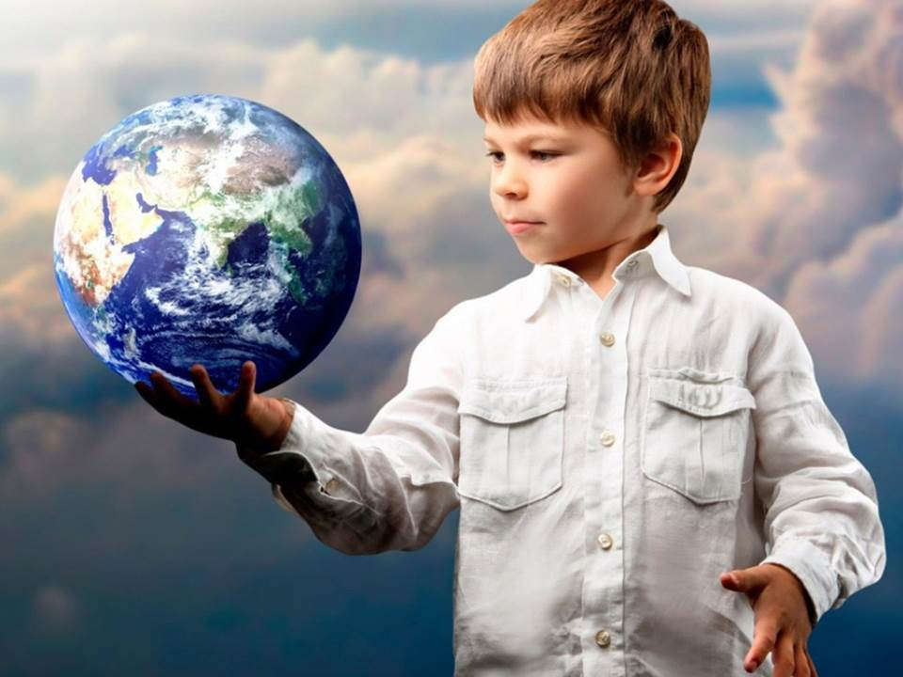
Agora os nossos filhos pagam um preço alto e sinceramente creio que a vida na Terra já não será possível dentro de muito pouco tempo, porque a destruição do meio ambiente chegou a um ponto irreversível.

Slide 17
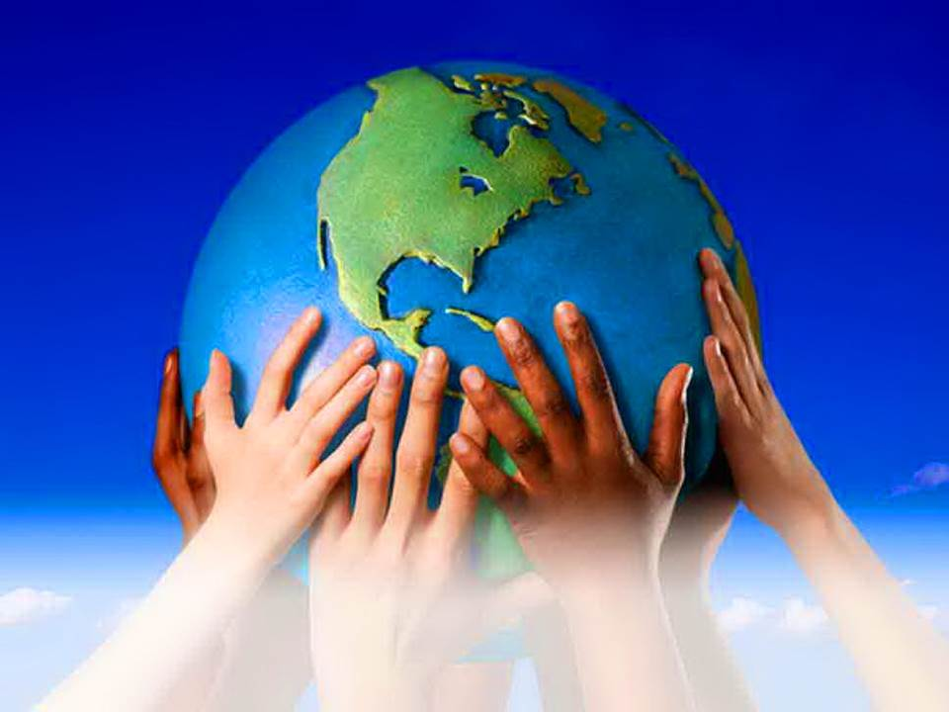
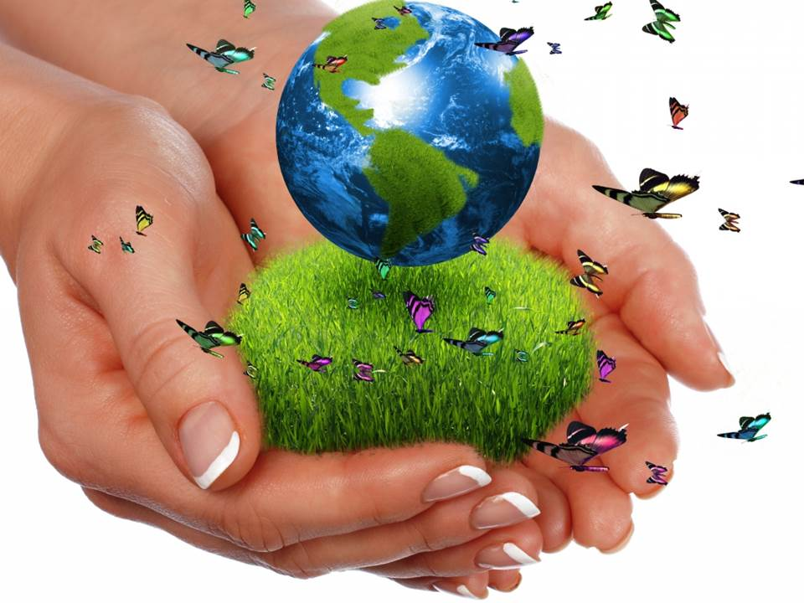
Como gostaria de voltar atrás e fazer com que toda a humanidade compreendesse isto quando ainda podíamos fazer alguma coisa para salvar o nosso Planeta Terra!

Slide 18
TEXTO: CARTA ESCRITA NO ANO DE 2070.
Extraído da revista biográfica "Crónicas de los Tiempos"
FORMATAÇÃO: DOROTÉIA GOMES
MÚSICA: PLANETA ÁGUA (GUILHERME ARANTES).
www.sergrasan.com/doroteiagomesslides
doroteiagomes06@gmail.com

